Slide 1
ДЕПАРТАМЕНТ СЕМЬИ, СОЦИАЛЬНОЙ И ДЕМОГРАФИЧЕСКОЙ ПОЛИТИКИ БРЯНСКОЙ ОБЛАСТИ
ГОСУДАРСТВЕННОЕ БЮДЖЕТНОЕ УЧРЕЖДЕНИЕ СОЦИАЛЬНОГО ОБСЛУЖИВАНИЯ БРЯНСКОЙ ОБЛАСТИЦЕНТР СОЦИАЛЬНОЙ ПОМОЩИ СЕМЬЕ И ДЕТЯМ
Презентация
«С Международным женским днем!»
Подготовила
воспитатель ЦСПСиД
Руденко С. П.
г. Брянск, 2020г.

Slide 2
С Международным женским днем !

Slide 5
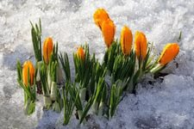

Slide 8
Спасибо за внимание

Slide 9
Источники : yandex.ru yandex.ua wordyou.ru imagecolor.ru file.army

